Slide 1
МОНИТОРИНГ КАЧЕСТВА ДОШКОЛЬНОГО ОБРАЗОВАНИЯ
МБДОУ д/с №21 «Аленький цветочек» МО г. Саяногорск

Slide 2
НОРМАТИВНО-ПРАВОВЫЕ ОСНОВЫ МОНИТОРИНГА КАЧЕСТВА ДОШКОЛЬНОГО ОБРАЗОВАНИЯ В РОССИЙСКОЙ ФЕДЕРАЦИИ
Конвенция о правах ребенка [Принята резолюцией 44/25 Генеральной Ассамблеи ООН от 20 ноября 1989 года].
Федеральный закон «Об образовании в Российской Федерации» от 29 декабря 2012 года № 273-ФЗ.
Федеральный государственный образовательный стандарт дошкольного образования РФ, утвержденный приказом Министерства образования и науки РФ от 17 октября 2013 года № 1155.
Примерная основная образовательная программа дошкольного образования, одобренная решением федерального учебно-методического объединения по общему образованию от 20 мая 2015 года № 2/15.
Другие нормативно-правовые акты, регламентирующие образовательную деятельность в сфере дошкольного образования, а также деятельность по присмотру и уходу за детьми дошкольного возраста.
Полный перечень действующих нормативно-правовых актов в сфере дошкольного образования указан на сайте Министерства просвещения РФ, а также на сайте Федеральной службы по надзору в сфере образования и науки)

Slide 3
ЦЕЛИ МКДО
МКДО создает основу для формирования единого образовательного пространства в сфере дошкольного образования,
определяет единую систему показателей качества образовательной деятельности для сбора, систематизации и анализа данных о текущем качестве работы системы дошкольного образования Российской Федерации на уровне организации, реализующей образовательную деятельность в сфере дошкольного образования, на муниципальном, региональном и федеральном уровне управления дошкольным образованием, задает ориентиры для развития системы дошкольного образования Российской Федерации.

Slide 4
ЗАДАЧИ МКДО
определить единые показатели качества МКДО, необходимые для сбора, систематизации и анализа информации о системе образования в части качества дошкольного образования на уровне организации, осуществляющей образовательную деятельность, на муниципальном, региональном и федеральном уровнях;
определить механизмы, процедуры и требования к инструментарию и технологическим решениям для сбора, обработки и анализа информации;
обеспечить сбор информации о системе образования в части качества дошкольного образования в разрезе показателей качества МКДО, осуществить обработку, систематизацию и хранение полученной информации;
обеспечить условия для непрерывного системного анализа качества дошкольного образования и анализа перспектив его развития;
обеспечить доступность данных мониторинга для использования в непрерывной деятельности по повышению эффективности управления образованием и образовательной деятельности в качестве основы для развития дошкольного образования на всех уровнях управления системой дошкольного образования.

Slide 5
Области качества
1.образовательные ориентиры; 2. образовательная программа; 3. содержание образовательной деятельности; 4. образовательный процесс; 5. образовательные условия; 6. условия получения дошкольного образования лицами с ограниченными возможностями здоровья и инвалидами; 7. взаимодействие с родителями; 8. здоровье, безопасность и повседневный уход; 9. управление и развитие.

Slide 6
МОДЕЛИ ОЦЕНИВАНИЯ ОБЪЕКТОВ МОНИТОРИНГА КАЧЕСТВА ДОШКОЛЬНОГО ОБРАЗОВАНИЯ
МОДЕЛЬ ВНУТРЕННЕЙ ОЦЕНКИ КАЧЕСТВА ДОШКОЛЬНОГО ОБРАЗОВАНИЯ
МОДЕЛЬ ВНЕШНЕЙ ОЦЕНКИ КАЧЕСТВА ДОШКОЛЬНОГО ОБРАЗОВАНИЯ

Slide 7
МОДЕЛЬ ВНУТРЕННЕЙ ОЦЕНКИ КАЧЕСТВА ДОШКОЛЬНОГО ОБРАЗОВАНИЯ
Самооценка педагогов ДОО
Лист самооценки педагога ДОО
Анкета педагога ДОО

Slide 8
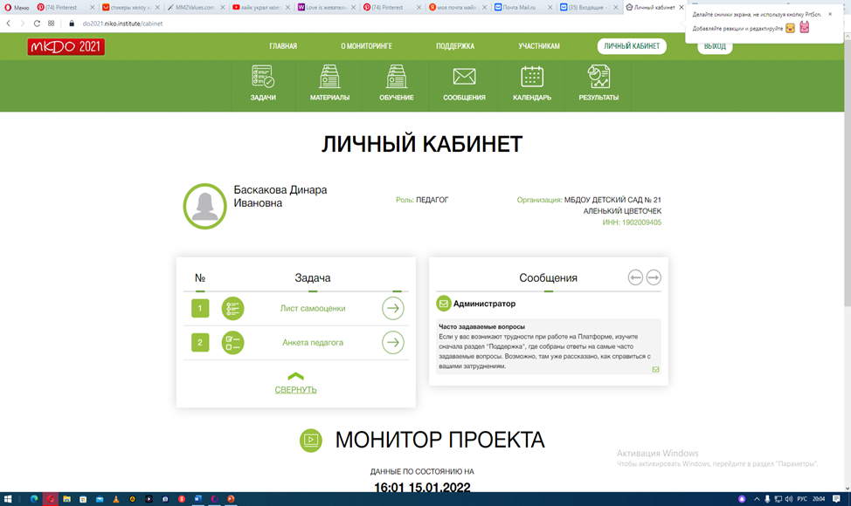

Slide 9
АНКЕТА ПЕДАГОГА
Ф.И.О
Пол
Мужской Женский
Контакты
Номер телефона
Дополнительный телефон Email
Демографический статус
Возраст, (полных лет на момент заполнения анкеты) У Вас есть дети?
Нет Да
Языки общения
Какой язык является Вашим родным?
На каком языке Вы общаетесь дома?
Какими еще языками Вы владеете?
На каком языке Вы общаетесь в ГРУППЕ ДОО с воспитанниками?
Место Вашей работы
МБДОУ №
Должность
Воспитатель (Штатный сотрудник) Должность дополнительная
Образование педагога
Укажите все имеющиеся у вас уровни образования
Професси

Slide 10
АНКЕТА ПЕДАГОГА
Среднее профессиональное образование
Неоконченное высшее образование
Высшее образование
Второе высшее образование
Повышение квалификации (есть диплом/удостоверение о повышении квалификации)
Общий педагогический стаж
Квалификационная категория
Аттестация педагогических работников
Укажите все аттестации, которые Вы проходили за последние 10 лет
Год Месяц Результат
Награды и/или другие поощрения
Вид награды Количество Описание(если выбрано "Другое")
Конкурсы
Уровень Название конкурса Год Результат

Slide 11
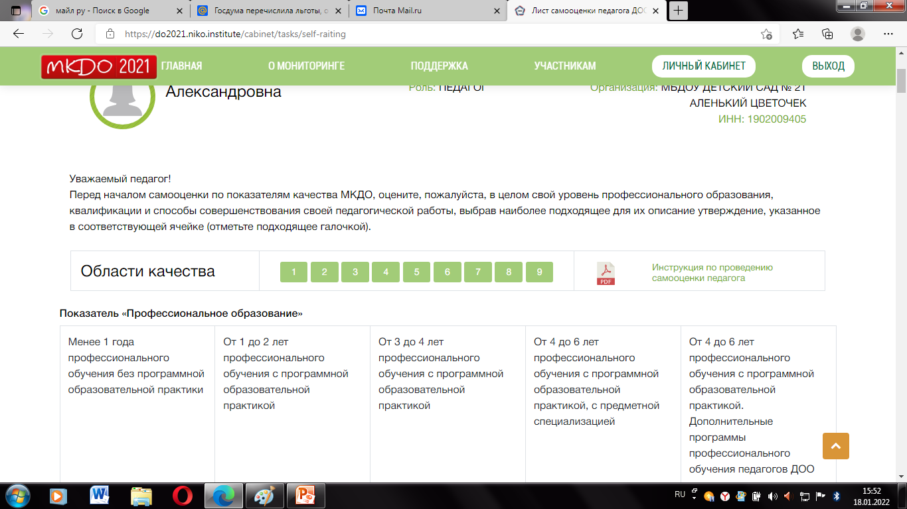
Лист самооценки педагога ДОО

Slide 12
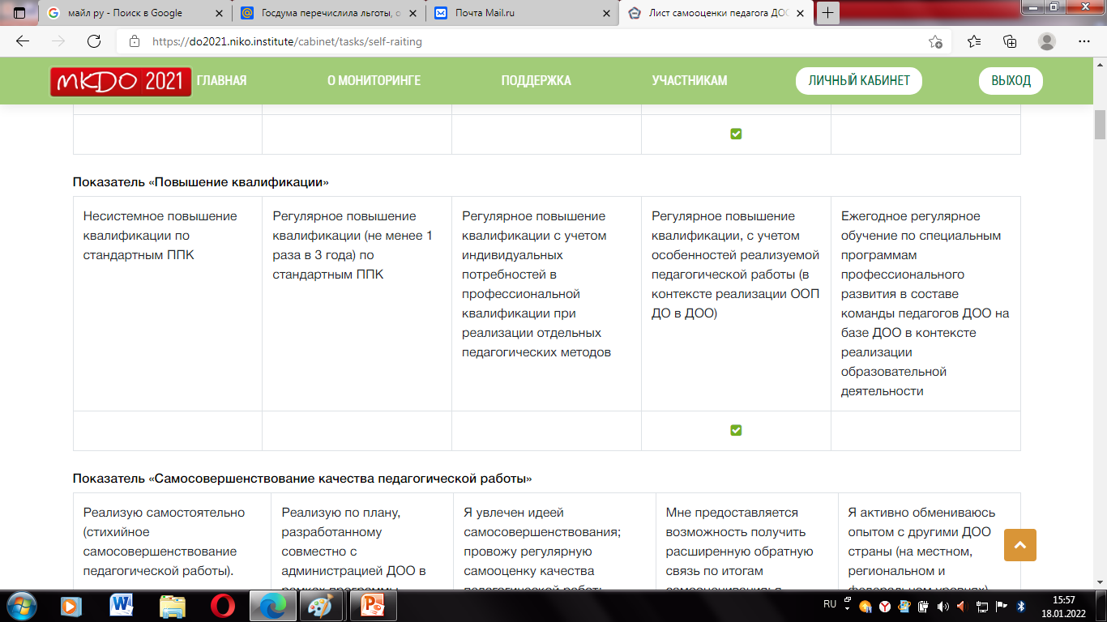
Лист самооценки педагога ДОО

Slide 13
Индикаторы качества
0-й уровень — «Я не владею знаниями в этой области».
1-й уровень — «Я знаю».
2-й уровень — «Я регулярно применяю»
3-й уровень — «Я веду системную работу с учетом изменяющихся условий».
4-й уровень — «Я постоянно совершенствую работу»
5-й уровень — «Я достигаю лучших результатов работы»

Slide 14
Области качества
1.образовательные ориентиры; 2. образовательная программа; 3. содержание образовательной деятельности; 4. образовательный процесс; 5. образовательные условия; 6. условия получения дошкольного образования лицами с ограниченными возможностями здоровья и инвалидами; 7. взаимодействие с родителями; 8. здоровье, безопасность и повседневный уход; 9. управление и развитие.

Slide 15
МОДЕЛЬ ВНУТРЕННЕЙ ОЦЕНКИ КАЧЕСТВА ДОШКОЛЬНОГО ОБРАЗОВАНИЯ
Профиль ДОО;
Внутренняя оценка качества документации ДОО;
Внутренняя оценка качества образовательных программ ДОО на основе системы показателей качества МКДО;
оценку качества представления информации на официальном интернет-сайте организации;
оценку качества образовательной деятельности и качества присмотра и ухода за воспитанниками в группе ДОО; (Шкалы МКДО)
оценку качества деятельности ДОО в целом. (Шкалы МКДО)

Slide 16
МЕТОДЫ СБОРА ИНФОРМАЦИИ МОНИТОРИНГА КАЧЕСТВА ДОШКОЛЬНОГО ОБРАЗОВАНИЯ
сбор информации путем анкетирования участников МКДО;
сбор информации путем проведения структурированного электронного опроса педагогов ДОО;
сбор информации путем анализа и оценки документации ДОО;
сбор информации путем структурированного наблюдения за реализацией образовательной деятельности в группе ДОО с использованием инструментария «Шкалы МКДО»;
сбор информации путем структурированного опроса родителей / законных представителей воспитанников ДОО в электронной или рукописной форме «Анкета родителей / законных представителей воспитанников ДОО»;
– сбор информации путем изучения открытых источников информации, таких как интернет-сайт ДОО, и других источников, установленных процедурами МКДО;
– сбор информации путем изучения документации ДОО, полученной от ДОО по запросу и др.

Slide 17
Инструментарий
1. Образец электронной формы «Профиль ДОО».
2. Образец электронной формы «Анкета педагога ДОО».
3. Образец электронной формы «Анкета руководителя ДОО».
4. Образец электронной формы «Лист самооценки педагога ДОО».
5. Образец электронной формы «Внутренняя оценка качества документации ДОО».
6. Образец электронной формы «Внутренняя оценка качества образовательных программ ДОО».
7. Образец электронной формы «Шкалы МКДО», образец печатной и электронной формы «Оценочный лист Шкал МКДО».
8. Образец электронной формы «Отчет о результатах внутренней оценки качества дошкольного образования и услуг по присмотру и уходу за воспитанниками ДОО».

Slide 18
Области качества МКДО
1.образовательные ориентиры; 2. образовательная программа; 3. содержание образовательной деятельности; 4. образовательный процесс; 5. образовательные условия; 6. условия получения дошкольного образования лицами с ограниченными возможностями здоровья и инвалидами; 7. взаимодействие с родителями; 8. здоровье, безопасность и повседневный уход; 9. управление и развитие.

Slide 19
Показатели качества разнесены на 2 уровня:
УРОВЕНЬ 1.
Показателей качества для ГРУППЫ ДОО
УРОВЕНЬ 2.
Показатели качества для ДОО в целом

Slide 20
Уровневые индикаторы выстроены в 5-ти уровневую Шкалу МКДО
1. Требуется серьезная работа по повышению качества | 2. Качество стремится к базовому | 3. Базовый уровень | 4. Хорошее качество | 5. Превосходное качество

Slide 21
ШКАЛЫ МКДО
Полный вариант заполнения Шкал МКДО 2021.
Предложено оценить 70 показателей для ГРУПП ДОО, а также 25 показателей для ДОО в целом.
Для оценки каждого показателя предусмотрен набор уровневых индикаторов.
Оценивающий внимательно изучает индикатор, сравнивает с фактически наблюдаемой ситуацией и выставляет необходимую отметку индикатору.
Если наблюдаемая ситуация соответствует утверждению, то ставится отметка «Да»,
если не соответствует – «Нет».
Также по отдельным индикаторам предусмотрена возможность проставить отметку «НП» - не применимо в данном случае (например, при отсутствии в группе детей с ОВЗ индикаторы, описывающие педагогическую работу с такими детьми, исключаются из оценки и помечаются отметкой «НП»).

Slide 22
Уровневые индикаторы выстроены в 5-ти уровневую Шкалу МКДО
1. Требуется серьезная работа по повышению качества | 2. Качество стремится к базовому | 3. Базовый уровень | 4. Хорошее качество | 5. Превосходное качество

Slide 23
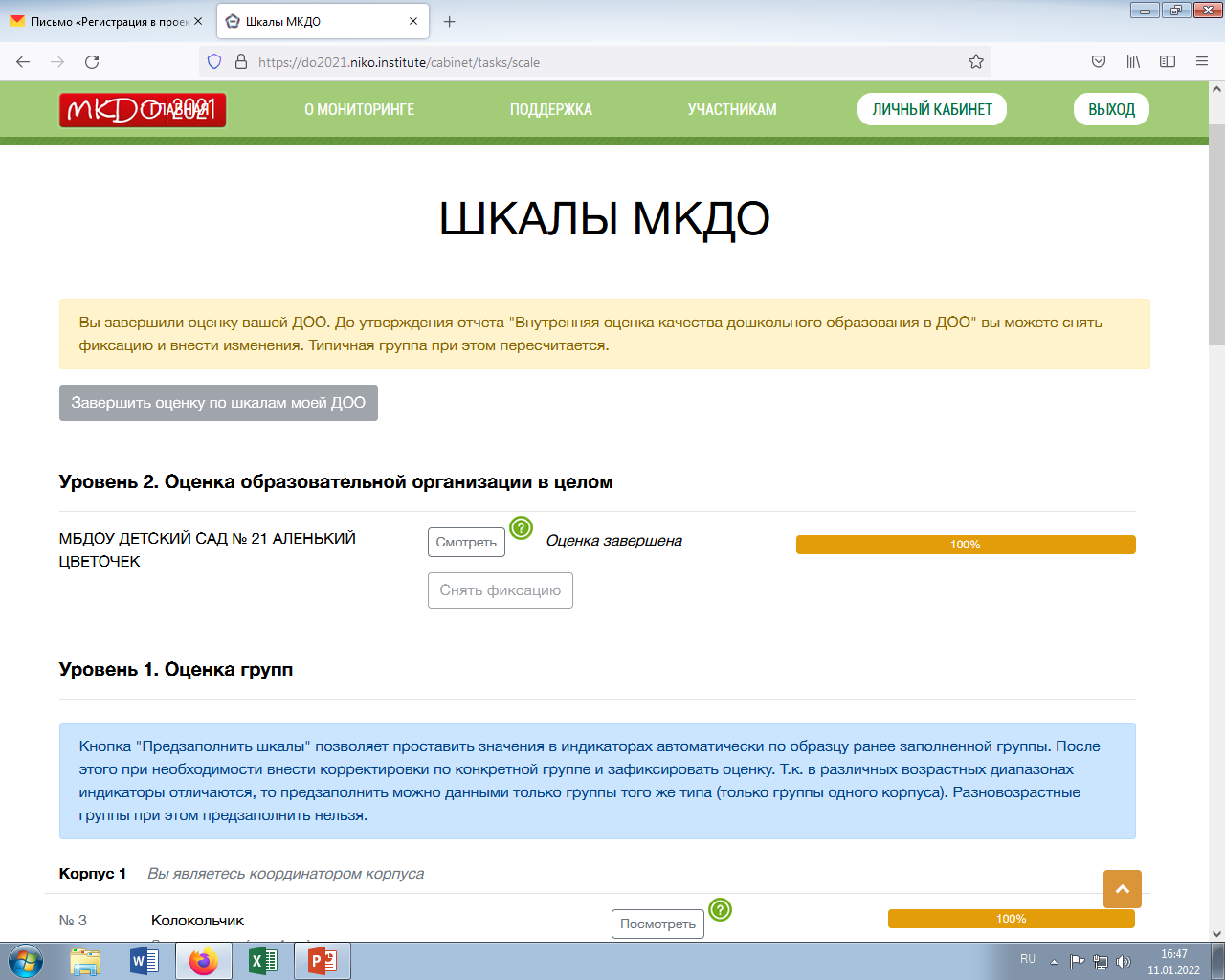
УРОВЕНЬ 2. Показатели качества для ДОО в целом

Slide 24
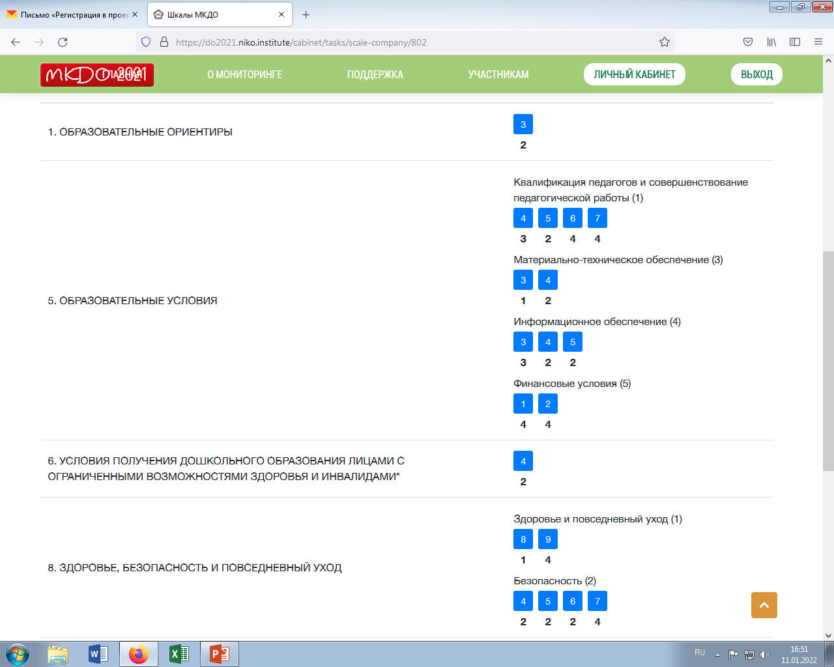
ОЦЕНКА ОБРАЗОВАТЕЛЬНОЙ ОРГАНИЗАЦИИ В ЦЕЛОМ

Slide 25
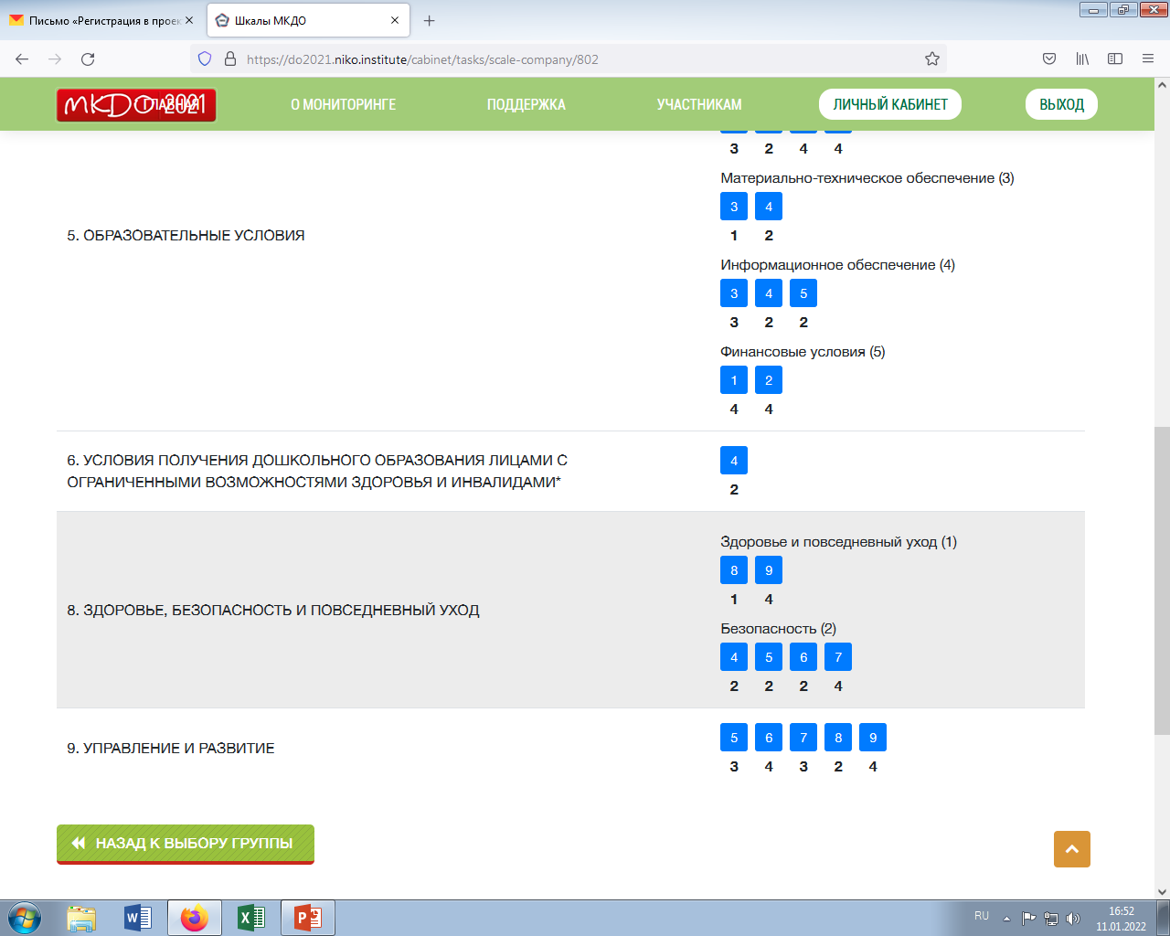
ОЦЕНКА ОБРАЗОВАТЕЛЬНОЙ ОРГАНИЗАЦИИ В ЦЕЛОМ

Slide 26
Внутренняя оценка групп
Рабочая группа в ДОО (заполнение шкал МКДО по всем группам детского сада)

Slide 27
Области качества МКДО
1.образовательные ориентиры; 2. образовательная программа; 3. содержание образовательной деятельности; 4. образовательный процесс; 5. образовательные условия; 6. условия получения дошкольного образования лицами с ограниченными возможностями здоровья и инвалидами; 7. взаимодействие с родителями; 8. здоровье, безопасность и повседневный уход; 9. управление и развитие.

Slide 28
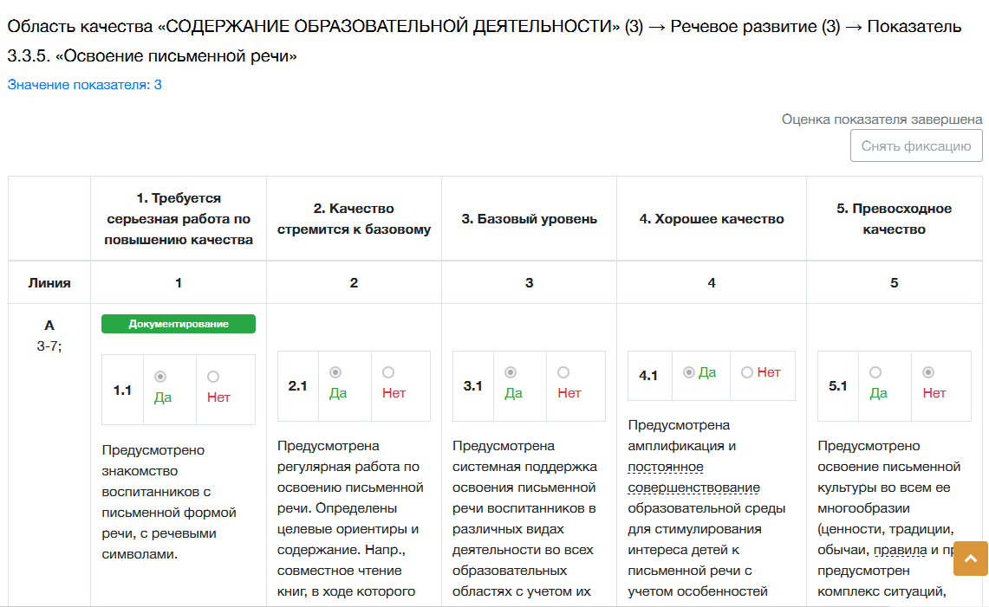
Шкала комплексного оценивания качества дошкольного образования

Slide 29
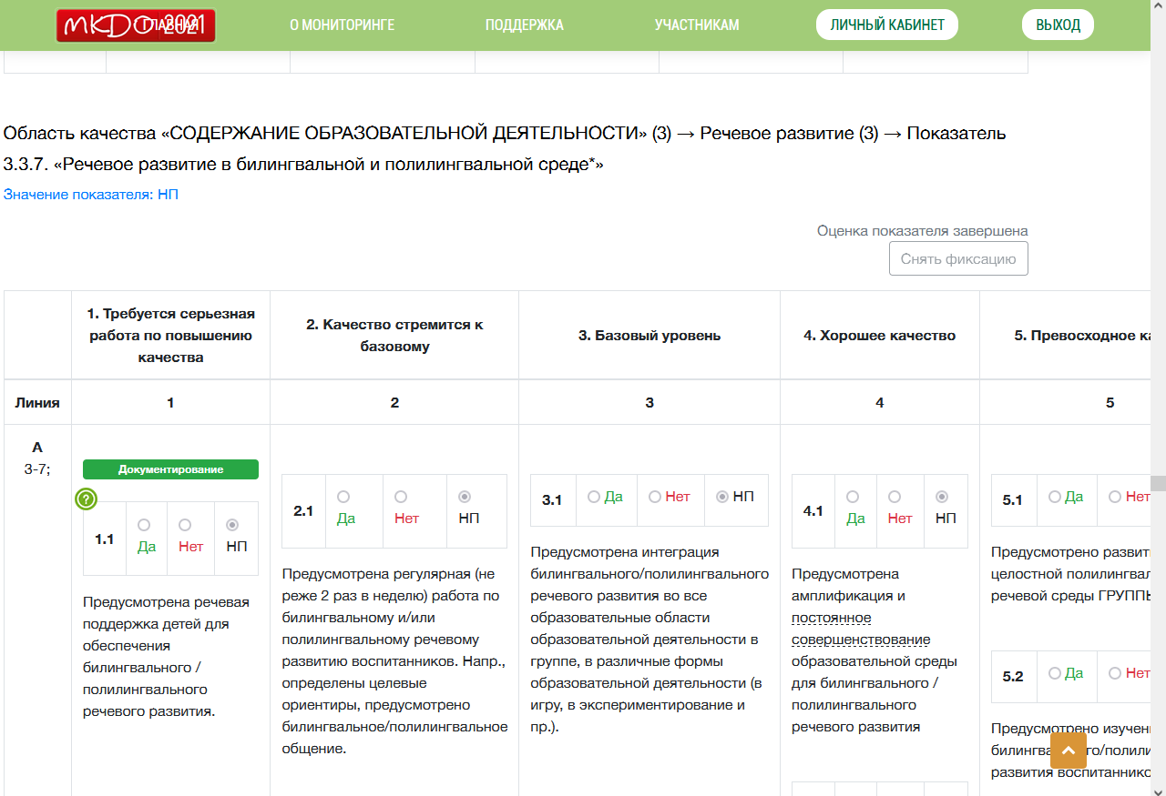
ОД «Речевое развитие» Показатель «Речевое развитие в билингвальной и полилингвальной среде»

Slide 30
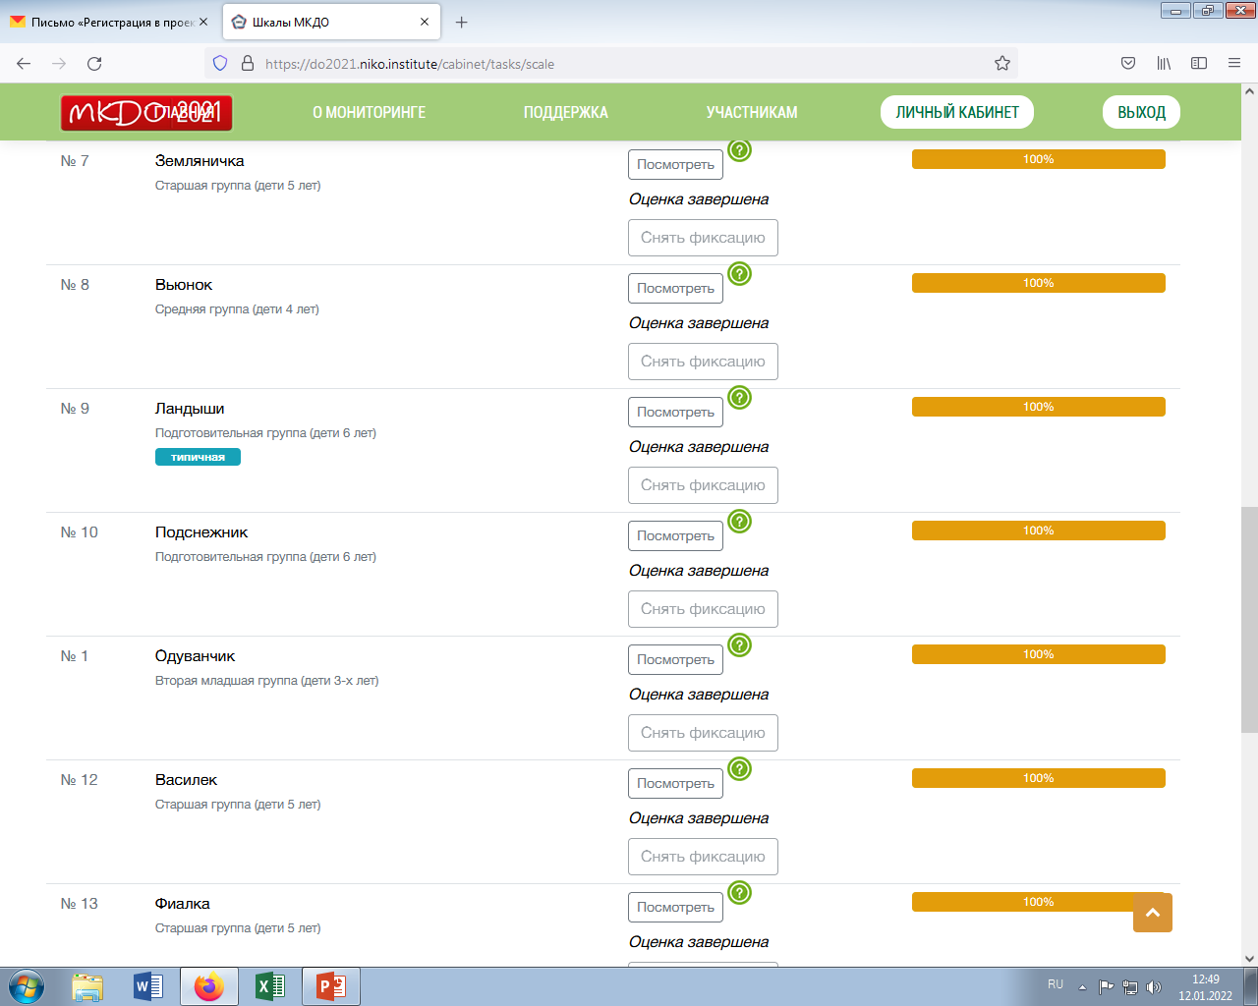
Оценка групп

Slide 31
По итогам каждого из этапов внутренней оценки оцениваемым предоставляется
обратная связь и результаты оценки. Результаты самооценивания ДОО, полученные с использованием инструментария МКДО, собираются в
Отчет о внутренней оценке качества дошкольного образования и услуг по присмотру и уходу за воспитанниками ДОО.

Slide 32
МОДЕЛЬ ВНЕШНЕЙ ОЦЕНКИ КАЧЕСТВА ДОШКОЛЬНОГО ОБРАЗОВАНИЯ
Внешний экспертный мониторинг качества деятельности ДОО
Независимая оценка качества образования родителями / законными представителями воспитанников ДОО (Анкета родителей воспитанников ДОО)

Slide 33
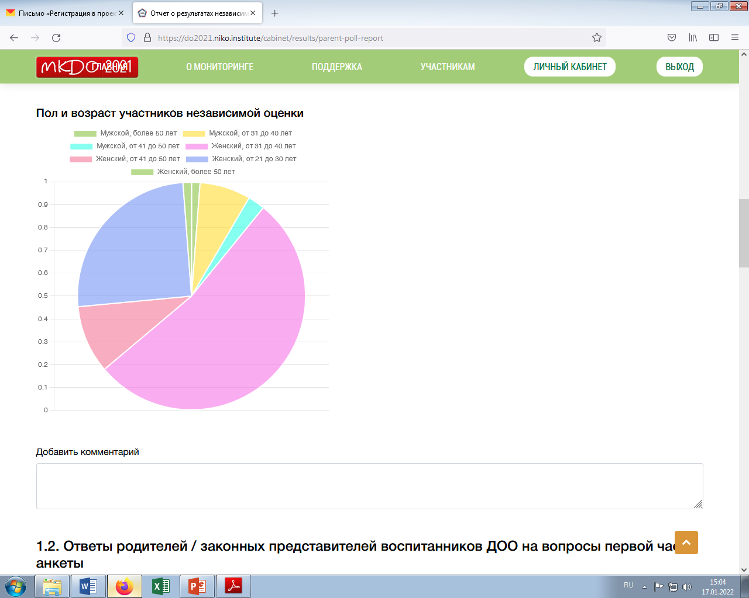
Анкета родителей воспитанников ДОО

Slide 34
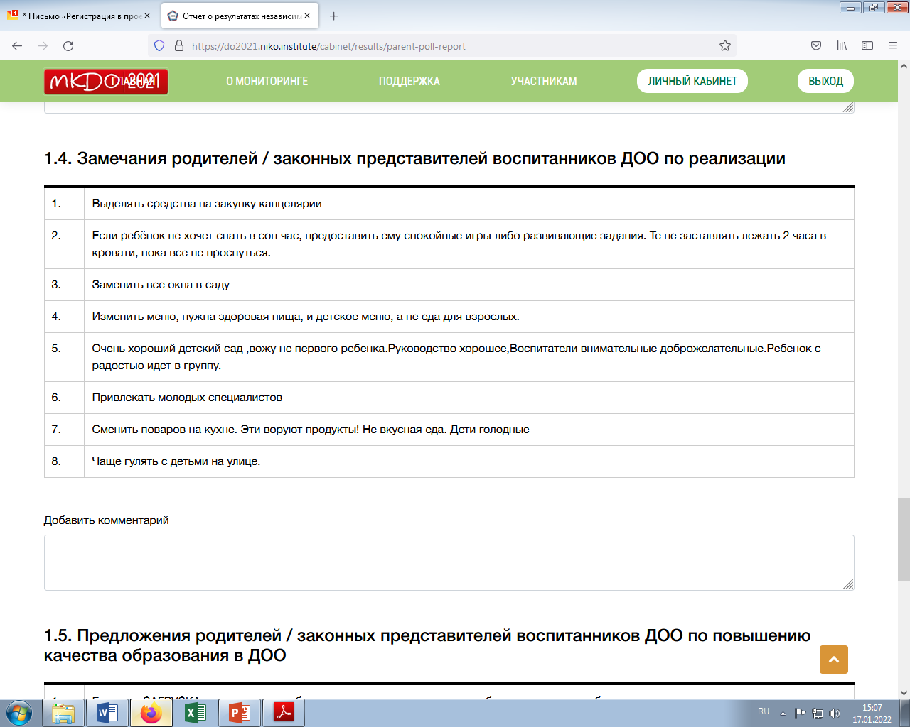
Анкета родителей воспитанников ДОО

Slide 35
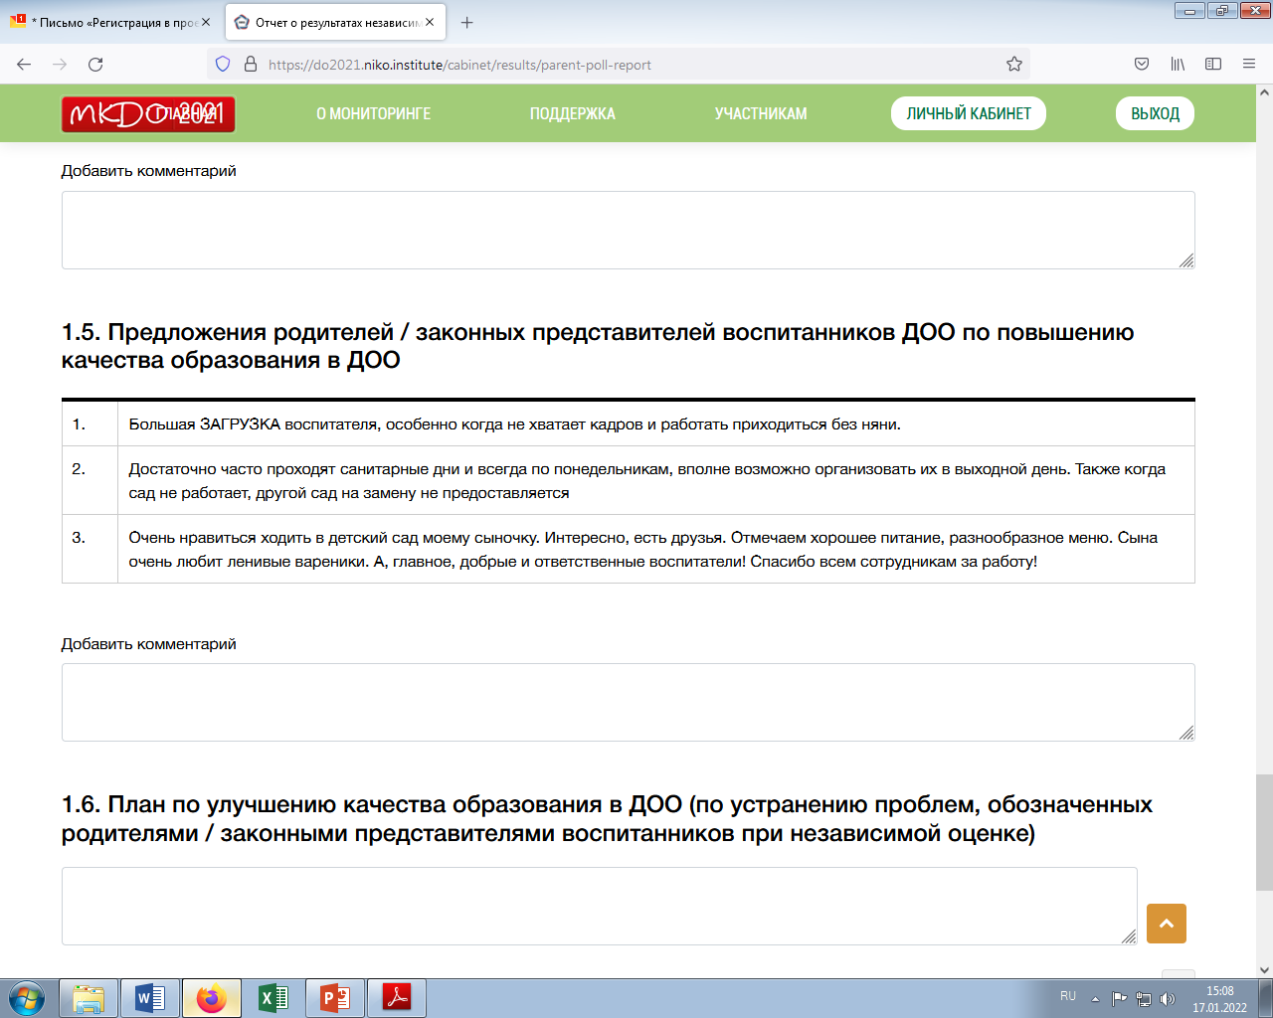
Анкета родителей воспитанников ДОО

Slide 36
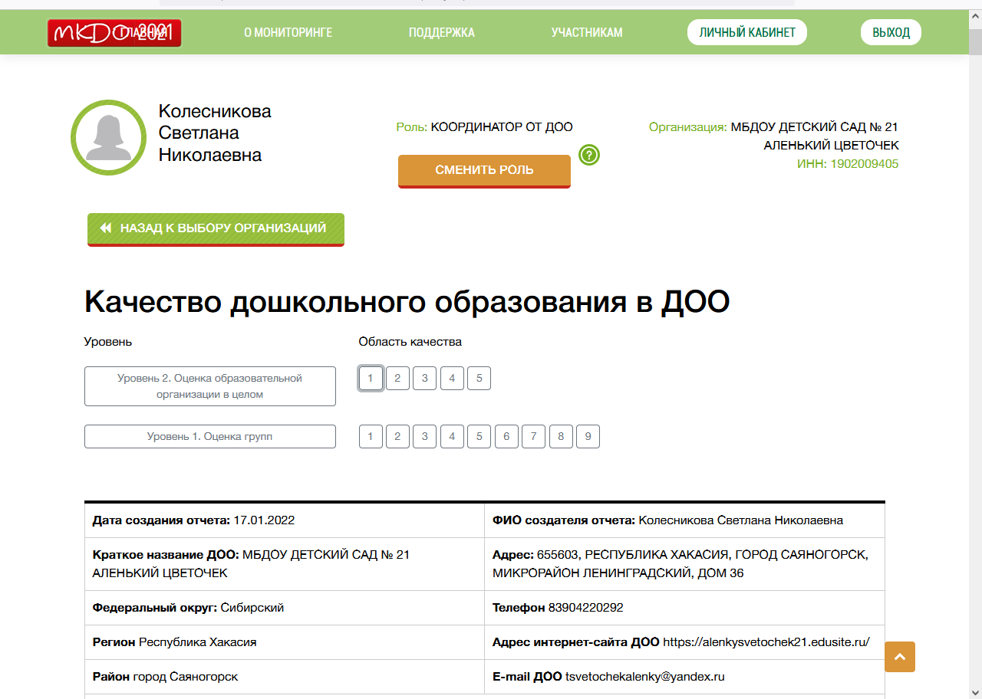
РЕЗУЛЬТАТЫ

Slide 37
Спасибо
за внимание!

